Slide 1
Kafli 5.
Húðin
HJÚK1AG

Slide 2
Markmið
Eðlileg húð og hlutverk hennar
Húðvandamál og úrræði
Þrýstingssár og fyrirbygging þeirra
Notes:
- Skoðið húðina á ykkur núna, hvernig lítur hún út? Hvernig lítur hún vanalega út?

Slide 3
Ver okkur fyrir sýklum, ýmsum efnum og óhreinindum úr umhverfinu
Hitatemprunarkerfi
Losar okkur við úrgangsefni
Ver okkur fyrir sólarljósi
Framleiðir D-vítamín með aðstoð sólarljóss
Húðin
Notes:
3
Sjá bls 41Það er því mikilvægt að halda húðinni heilli og hreinni.
Heilbrigð húð: Endurnýjar sig stöðuglega. Tekur til sín raka, laus við útbrot og sár. Breytist alla ævi. Taka tillit til aldurs í mati á húð. Þegar við eldumst minnkar teygjanleiki húðarinnar, hún slaknar og við fáum hrukkur. Húðinni verður hættara við að þorna vegna þess að hæfileiki hennar til að taka til sín raka minnkar. Hún getur sömuleiðis breyst að útliti vegna bletta sem geta myndast sem kallast yfirborðsblettir eða elliblettir. Hvað eru elliblettir? (offramleiðsla litkorna, pigment)
Hlutverk:
Húðin er stærsta líffæri líkama mannsins og gegnir margþættu hlutverki. - Verndar líkamann sem sagt fyrir innrás skaðlegra örvera.
Sér til þess að við höldum á okkur hita við það að smáæðar í húð dragast saman, húðin fölnar þá og verður köld viðkomu.
Sér um að losa okkur við hita með því að smáæðar þenjast út, húðin verður þá heit, rjóð og rök af svita.
Húðin sendir boð til heilans ef við verðum fyrir snertingu, þrýstingi, sársauka hita- eða kuldaáhrifum.
D-vítamín framleiðsla.

Slide 4
Tilgangur umhirðu húðar
Að hreinsa af húðinni óhreinindi og úrgangsefni
Að halda húðinni heilli og heilbrigðri
Að hressa einstaklinginn -bæta líðan
Að einstaklingurinn finni sig hreinan og snyrtilegan
Notes:
4
Hreinlætisvenjur fólks eru breytilegar frá einum einstaklingi til annars, eins er það mismundani milli menningarsvæða og þjóða. (er ekki þekkt dæmi með hárlubba hér og þar á frönskum konum.....einnig þrif, hefur oft komið fram t.d. Í sundlaugum).
Algengt að fólk fari bara 1x í viku í bað á elliheimilium.
Þegar þið þvoið ykkur þá fjarlægiði óhreinindi eins og svita, þvag og hægðaleifar af húðinni og þannig eiga bakteríur sem geta verið skaðlegar húðinni erfiðara uppdráttar en á móti er ekki gott að þvo sér of oft með vatni og sápu því þá er hætta á að góðu bakteríurnar hvernig en þær eiga ómissandi þátt í að verja okkur fyrir hættulegum bakteríum og sveppum sem geta valdið sjúkdómum. Nytsamlegar bakteríur eru hluti af náttulegri húðflóru okkar. Hæfileiki húðarinnar til að taka til sín raka minnkar sömuleiðis við of tíða þvotta og þá getur húðin þornað og sprungið. Q: Hvenær fer það að vera of oft fyrir húðina að þvo með sápu?
Mikilvægt er að þurrka mjög vel á milli táa, í holhönd, í nára, undir brjóstum og annars staðar þar sem fellingar eru á húðinni. Ef raki sest á þessa staði getur orðið húðlos og þar af leiðandi aukin hætta á húðsveppum. Einnig getur sápa í nára með ilmefnum valdið húðsveppum (best að nota sápu án ilmefna)

Slide 5
Helstu hjálpargögn við húðhirðu:
Smyrsli (salva)
Krem
Pasti
Hlaup
Spritt
Púður
Olíur
Sápa
Notes:
5
SMYRSL: er þykkt við stofuhita, frekar feitt og inniheldur ekki vatn. Smyrsl eru notuð á þurra og hreisturkennda húð.Það hindrar öndun húðar og heldur þannig raka í henni.
KREM: er mjúkt og inniheldur alltaf vatn. Það hleypir í gegn um sig raka og er því hentugt í rakamikla húð.
PASTI: er mjög stífur og notaður þar sem þarf að þurrka upp húð.
HLAUP: er hálffljótandi lyfjaform og notað á mjög viðkvæma húð.
SPRITT: þurrkar húð og kælir húð. Glycerin spritt inniheldur fitu.
PÚÐUR:dregur í sig raka, gott í húðfellingar, en má ekki nota of mikið
OLÍUR: mýkja húð, leys upp sk´san í hársverði og á líkama.
Smyrsli, krem og olíur fyrir andlit, líkama, hendur og fætur.
Sápa fyrir andlit, líkama, hendur og neðanþvott.
Endurnærandi húðvatn- og gel.
Sápulögur fyrir líkamann.
Varasalvi og varakrem.
Svitalykareyðir.
Paraben (rotvarnarefni) sem geta haft áhrif á hormónabúskap líkamans skv. Bók. FDA og í Evrópu er það samt leyft – hvað er sett í staðinn?

Slide 6
Persónuleg hirðing skapar:
Vellíðan og slökun
Aukið blóðflæði til húðar
Aukna sjálfsmynd
Aukinn heilleika húðar
Minnkar hættu á sýkingum
Notes:
6
Skitpir miklu máli. Kvöld aðhlynning- sjúrka fólki og skipta um föt f. Nóttina
Gott að nudda húðina, örvar bloðrásina, ef fólk er sveitt nota metolspritt
Nota litla sápu – því hún þurrkar húð. Kemur í veg fyrir legusár. Þarna erum við í mjög nánjm tenglsum við sjúklinginn og þarf að taka tillit til þess hvernig sj er vanur að haga hreinlæti sínu. Hverju hann er vanur, aldur og kynd, úr hvernig umhverfi feimni og almennt ástand sj. Mismunandi skoðanir á því hvað gott hreinleæti er bls 45 og lengra í Ásu. Skoða Einnig bls 40 í bókinni okkar.
SKoða boðorðin 5 á bls. 5 um persónulega hirðingu
Nota of mikið rakakrem – missir húð hæfni að sjá um sig sjálf – gott ef húð þurr

Slide 7
Að halda húðinni heilbrigðri
Halda húðinni hreinni, þurri og heilli
Reykingar – forðast
Sólin – passa sig á
Mataræði og vökvi
Notes:
Þurfum að hafa þessi atriði á bakvið eyrað – fórum í fyrsta punktinn áðan.
Sólin fær húðina til að mynda Dvítamín en getur líka verið skaðleg. Ef húðin brennur í sól er aukin hætta á að fá húðkrabbamein. Ef húðin hefur verið mikið í sól eru líka auknar líkur á hrukkum með hækkandi aldri
Við reykingar fær húðina minna af súrefni og næringu og frumum í húðinni gengur verr að halda sér við og endurnýja sig. Fleiri og dýpri hrukkur, grófari og þurrari húð.
Neysla óhollrar fæðu er auðséð á húðinni. Drekka amk líter af vatni á dag, ónógur vökvi veldur þurri og slappri húð.
Þið sem fagmenn þurfið að leggja ykkar af mörkum við að fyrirbyggja húðvandamál hjá skjólstæðingum, þurfið að vera fær um að gera athuganir og meta hvort skjólstæðingur stríði við húðvandamál og þurfið að vita hvernig eigi að bregðast við.
Um sól: nýjar fréttir um skaðleg efni í sólaráburði – Tísku fyrirbæri húðlits: hvort vill fólk vera sólbrúnt eða hvítt í dag? Indland, Kórea, dökk húð – skoða dæmi – nær margar aldir í tímann ca. 2500 ára - Llj og sólin –

Slide 8
Athuganir v/húð
Breytingar á lit húðar
Þurrkur
Sveitt og rök húð með roða og húðlosi/flögnun
Roði og hvít skán
Útbrot
Klórför og sár
Marblettir
Brennimörk
Notes:
Þurr húð er algeng hjá eldra fólki og getur stafað af öldrunarbreytingum, vökvaskort eða húðsjúkdómi. Þurr húð getur valdið kláða og þá fer skjólstæðingur að klóra sér og þá er aukin hætta á sárum. Bót við húðþurrki getur verið aukin vatnsdrykkja. Einnig má nota húðvörur eins og body lotion eða önnur krem. Nota þá eitthvað sem skjólstæðingur er vanur að nota, má lika mæla með góðum húðvörum. Ekki þarf að nota hanska ef húð skjólstæðings er heil og húðvaran inniheldur ekki lyf (sterakrem/sveppakrem).
Ef skjólstæðingur er of þungur, umhverfi hans er heitt eða hann er með sótthita þá er húðin hans sveitt og rök. Sveitt húð er gróðrarstía fyrir bakteríur og því getur fylgt sterk lykt. Ef húðin er alltaf rök er hætta á að hún verði viðkvæm 0g það getur myndast roði, húðlos eða flögnun og húðsveppagróður í húðfellingum. Í þessum aðstæðum er æskilegt að bjóða tíðari þvotta og skipti á fötum og rúmfötum. Gæta sérstaklega vel að því að þurrka húð í fellingum og undir brjóstum. Ekki bera krem á raka húð, leggja frekar léreftsgrisju eða taugrisju í fellingar til að halda húð þurri. Roði getur verið merki um að þrýstingssár sé að myndast. Rök húð getur líka stafað af þvagleka eða þvagmissi. Þarf þá tíðari neðanþvott. Sjá mynd bls 84.
Roði og hvít skán geta verið vísbending um húðsvepp, krefst meðferðar. Húðsveppur kemur aðallega í sprungum og fellingum, undir brjóstum, í nára, milli fingra og táa en líka oft á nöglum. Má fyrirbyggja með því að halda svæðum þurrum.
Útbrot geta haft margar ástæður. Óþol fyrir ilmefnum, húðvörum, þvottaefni. Prófa að skipta um vörur. Getur líka orsakast af húðsjókdómum sem krefast læknismeðferðar.
Húðþurrkur eða útbrot getur orsakað kláða sem veldur því að fólk klórar sér og það geta komið sár. Geta líka stafað af sjúkdómum sem valda húðkláða. Uppáskrifuð krem þarf þá að bera á, nota hanska og fara eftir fyrirmælum læknis. Nota hanska.
Marblettir geta bent til þess að skjólstæðingur hafi rekið sig í eða dottið vegna svima eða skorts á jafnvægi. Ræða um tilhögun á húsgögn, eru mottur, laus teppi, þröskuldar, snúrur, stigar eða þrep sem eru varasöm? Marblettir geta verið merki um blóðsjúkdóm eða að skjólstæðingur hafi orðið fyrir ofbeldi.
Ef skjólstæðingur reykir er hætta á slysum sem valda bruna. Reyksvunta er til og getur komið í veg fyrir tjón og slys, minna á reykskynjara.

Slide 9
Athuganir v/húð
Föl húð
- getur verið merki um járnskort
Bláleit húð
- getur verið merki um súrefnisskort
Gul húð
- getur veri merki um lifrarsjúkdóma/skemmdir
Notes:
Húð getur breytt um lit vegna sjúkdóma en þið sem sjúkraliðar geti yfirleitt ekkert gert við því. Ef breyting á húðlit skjólstæðinga þarf að koma upplýsingum áfram. Fölleit húð getur verið merki um járnskort eða blóðskort. Bláleit húð (fingur, varir, tær) getur verið merki um súrefnisskort. Gulleit húð getur verið merki um sjúkdóma í lifur.
Kunna þessi litaeinkenni

Slide 10
Athuganir v/húð
Þurr húð
Sveitt, rök húð, roði og húðlos eða flögnuð húð
Roði og hvít skánmyndun
Húðútbrot
Klórför og sár
Notes:
- Þurr húð er mjög algengt vandamál hjá eldra fólki og getur stafað af öldrunarbreytingum, vökvaskorti eða húðsjúkdómi. Þurr húð getur valdið kláða og þá er hættara við klór og þar af leiðandi sárum. Ef skjólst drekkur ekki nóg getur vatnsdrykkja verið bót á húðþurrki. Hægt er að bjóða að bera rakakrem á húð, nota þá vörur sem skjólst notar sjálfur. Þarf ekki að nota hanska ef krem/áburður inniheldur ekki lyf.
- Sveitt húð er gróðrastía fyrir bakteríur og því getur fylgt sterk lykt. Ef húð er alltaf rök er hætta á að hún verði viðkvæm og það getur myndast roði, húðlos eða flögnun og húðsveppagróður í húðfellingum, æskilegt að bjóða tíða þvotta og skipti á fötum og/eða rúmfatnaði. Gæta þarf þess að þurrka vel í fellingum, ekki setja krem (nema sé sveppasýking) heldur léreftstusku eða grisju í fellingar til að halda þurru. Roði getur einnig verið merki um að skjólstæ sé að fá þrýstingssár. Rök húð getur líka stafað af þvagmissi eða þvagleka eða ef þvaglekastykki heldur húð ekki þurri. Þarf þá tíðari neðanþvotta og ath um val á stykkjum.
- Roði og hvít skánmyndun getur verið merki um húðsvepp sem krefst læknismeðferðar. Húðsveppur myndast aðallega í sprungum og húðfellingum, undir brjóstum, í nára, milli fingra og táa og á nöglum.
- NB – roði á þrýstingssvæðum getur verið merki um þrýstingssár
- Útbrot geta haf margvíslegasr ástæður. T.d. Óþol fyrir ilmefnum í sápum/húðvörum/þvottaefni. Geta einnig stafað af húðsjúkdómi sem krefst meðhöndlunar læknis.
- Skjólstæ geta fengið klórför og sár vegna húðþurrks eða útbrota sem klæjar undan. Sjúkdómar geta líka orsakað kláða (lifrarsjúkdómar t.d.). Hægt er að prófa kláðastillandi krem.

Slide 11
Sár sem gróa illa
Þarf að fylgjast vel með þeim
Passa sýkingarhættu
Er gjarnan hjá sjúklingum með DM
Hafa í huga v/krabbamein
Rapportera breytingum
Taka viðmiðunarmynd
Marblettir
Brennimörk
Notes:
Ef sár á fæti eða neðri hluta fótleggs sem ekki grær þarf að láta vita af því því slík sár geta stafað af því að viðkomandi er með sykursýki eða lélega blóðrás sem kallar á sérhæfða hjúkrun og meðferð.
Ef skjólst er með sár í fæðingarbletti eða sár sem veldur kláða og vill ekki gróa, þau þarf að rannsaka betur því þetta geta verið einkenni krabbameins. Koma athugunum á framfæri til réttra aðila.
Ef sár eru til staðar er gott að taka myndir til að fylgjast með, taka með ákv millibili til að meta sárin.
Marblettir geta bent til að skjólstæ hafi rekið sig í eða dottið, t.d. Vegna svima eða erfiðleika með jafnvægi. Ath með tilhögun á heimili, er skjólst að reka sig í eða detta um eitthvað sem hægt er að færa eða fjarlægja. Marblettir geta líka verið merki um blóðsjúkdóm eða verið merki um ofbeldi. Nálgast þarf það varlega.
Gera ráðstafanir ef skjólst ræður ekki við að halda á sígarettum, brunavarnarteppi, reykskynjari.

Slide 12
Hverju þarf að huga að?
Bjúgur
Litarhátt
Rakastig - þurrkur eða feit húð
Blöðrur
Sár
Útbrot
Bólgu
Mar
Annað
Notes:
12
Mikilvægt að skrá niður hvort húðin sé heil eða ekki. Sma skráma eða afrifa auka hættuna á sýkingu, þá er greiðari leið f. Bakteríurnar að fara inn í blóðrásina og undir húðina.
Útbrot: geta myndast vegna hita, ofnæmis (t.d. Sápu, lyfjum, fæðutegundum os.frv) eða sem sjúkdómseinkenni. Kláði fylgir oft útbrotum
Ef sj. Klæjar, þarf að fylgjast með eftirfarandi:
Hvar klæjar ....staðbundið eða um allan líkamann)
Hvenær klæjar ....t.d. Bara á nóttunni
Hve lengi varir kláðinn?
Hven mikið kæjar?
Hvenrnig líta útbrotin út?
ÞURR HÚÐ. Getur verið vegna of mikils notkunar á sápu eða hriensiefna, getur líka verið einkenni vefjaþurrks. FEitt fólk þarf sérstaklega góða húðhirðu þar se hætta er á rakasárum í fellingum og undir brjóstum, það er líka hætta á sveppasýkingum.
HÚÐLITUR: Rauð húð getur verið vísbending um byrjandi legusár eða sýkingu. Marblettir geta gefið til kynna að sjúkl. Hafi fengið högg. Bláleitur eða gulleitur húðlitur geta verið sjúkdómseinkenni. Húð verður föl vegan þess að háræðar í búðinni dragast saman og blóðinu er beint til annarra líffæra svo sem heila, hjarta og nýrna. Þeir sem hafa t.d. Súrefnisskort það mikinn að þau geta verið með bláma í kringum munn og á nöglum svo það er ekki gott fyrir það fólk að vera með naglalakk og varalit því þá er erfiðara að meta.
HÚÐRAKI: getur verið viðbrögð sótthita, aukin vöðvavinna, tilfinningasveiflur eða mikill hiti í umhverfinu.
BJÚGUR: vökvi safnast í húðina eða undir henni myndast bjúgur. Húðin verður þá glansandi og strekkt yfir undirlagið. Ef þrýst er með fingri í húðina situr farið eftir fingurinn í dálítinn tíma, en það gerist ekki í eðlilegri húð.
LYKT: úrgangsefni húðarinnar blandast bakteríugróðri á yfirborði húðarinnar og við það myndast lykt. Bls 42 í bókinni
Samantekt um atriði sem þarf að hafa í huga varðandi húð skjólstæðinga.

Slide 13
Orsakir hreyfingarleysis eða hreyfiskerðingar
Verkir
Byggingagallar
Taugasjúkdómar
Almennur slappleiki
Andleg vandamál
Meðferð
Notes:
13
Efni ekki úr bókinni
1.Verkir hamla hreyfigetu oft
2. t.d. Hryggskekkja, kreppt liðamót
3.Minnka hreyfingu til langframa, t.d. Vöðvarýrnunarsjúkd.
4. krabbamein, vannæring, blóðleysi og fl.
5. t.d. Þunglyndi
6. gips, strekkur, rúmlega

Slide 14
Rúmlega og áhrif hennar
Rúmlega er oft hluti af meðferð sjúkdóms eða afleiðingar sjúkdóms.
Þess vegna skipta rúmin oft miklu og búnaður í þeim.
Þrýstingssár
Ekki nægt súrefni til vefja/drep
Áhrif á stoðkerfi og vöðva og fleiri líffæri
Notes:
Ekki úr bókinni

Slide 15
Sjúkrarúmið
Þarf að vera hægt að:
Búa vel um sj. svo fari vel um hann
Hagræða honum í rúminu og skipta um stellingar
Hægt að sinna persónulegri hirðingu hans í rúminu
Hægt að nota réttar starfsstellingar
Notes:
Rafmagnsrúm algengust á stofnunum í dag. Veikir skjólst sem eru heima eiga rétt á sjúkrarúmum.

Slide 16
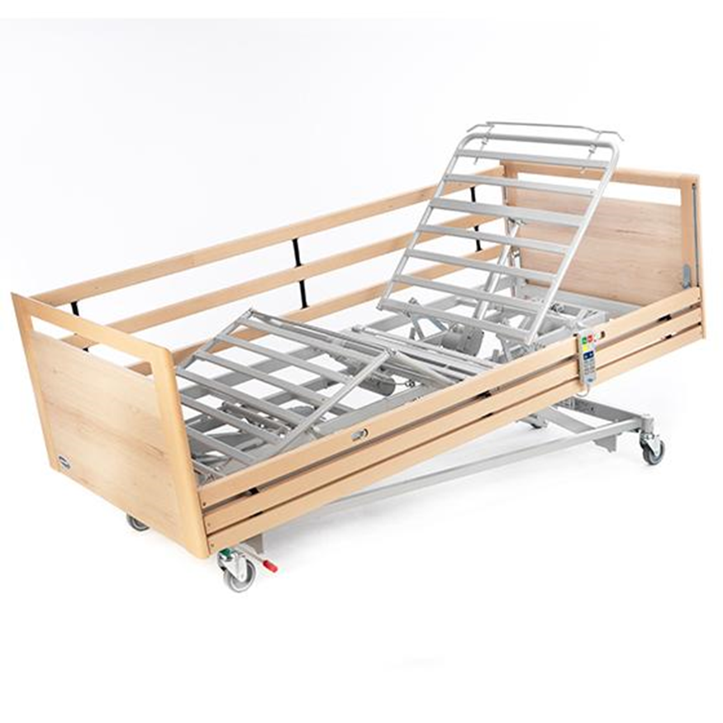
Sjúkrarúm
Þurfa að vera:
Úr efni sem auðvelt er að þrífa
Hægt að hækka/lækka rúm
Hægt að hækka/lækka höfða-og fótgafl
Á hjólum með bremsu
Notes:
Mörg eldri rúm úr tré, önnur úr málmum. Þarf að mega spritta og nota önnur hreinsiefni.

Slide 17
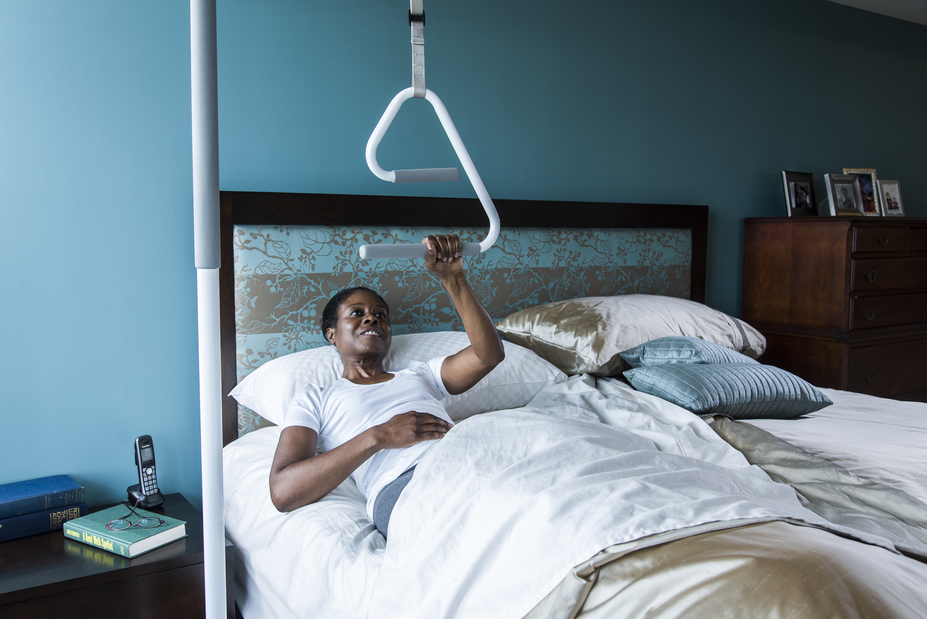
Sjúkrarúm og fylgihlutir
Góð rúmdýna
Sæng og koddar
Hliðargrindur
Gálgi
Braggi
Ýmsir púðar/koddar
Notes:
17
Það þarf að fylgja ýmiss aukabúnaður
DÝNA: þarf að vera hæfilega stíf, en samt þannig að hún lagi sig vel að líkama sj. Loftdýnur.
SÆNG OG KODDAR: úr góðu efni sem hægt er að þrífa, en hlý
HLIÐARGRINDUR:gott að nota hliðargrindur fyrir órólega sj. Og þa´sem eru ekki áttaðir á stað og stund. Einnig hjá þeim sem eru hræddir við að detta úr rúmi. Einnig gott hjálpartæki fyrir þá sem eiga erfitt með að hreyfa sig í rúminu og geta þá notað hliðargrindur til þess að hjálpa sér við það.
GÁLGI:er stöng sem fest er á höfðagafl rúmsins og auðveldar sj. Að hreyfa sig í rúminu.
BRAGGI: er bogaformuð grind sem hægt er að láta standa í rúminu og sængin lögð yfir hana. Þannig hindrar hún að sængin liggi á sj., gott að nota hjá sj. Sem eru t.d. Með sár á fótum eða ef sængin heftir hreyfingar í fótliðum.
PÚÐAR: skápúðar, kubbar, sandpúðar. T.d. Kubbar fyrir bakveika þá er eins og þeir sitja en eru liggjandi. Fleygkoddar eru t.d. Notaðir f. Sj. Sem eru búnir að fara í mjaðmaliðsaðgerð og mega ekki krossleggja fætur.

Slide 18
Lega sjúklings
Þarf að taka tillit til líffærafræðilegra og lífeðlisfræðilegra þarfa:
hryggurinn sé í eðlilegri stöðu
handleggir og fótleggir hvíli í góðri stöðu
höfuð hvíli í eðlilegri stöðu
Notes:
18
Og sveigjur hryggjar haldi sér
Sem sagt að það fari vel um sjúkling.

Slide 19
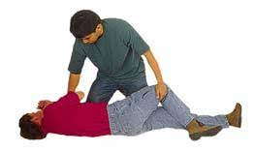
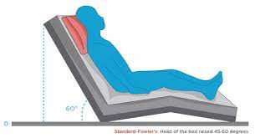
Legur
Baklega
Hliðarlega
Magalega
Læst hliðarlega
Fowler´s lega
Notes:
19
Gott að setja stóran kodda aftan við bak þegar að fólk liggur á hlið, sér í lagi ef fólk er lamað að hluta. Gott líka að setja kodda fyrir framan og láta efri hendina hvíla á honum. Einnig að hafa kodda á milli fótanna þannig að mjaðmaliður sé í eðlilegri stöðu miðað við mjaðmagrind og hrygg.
MAGALEGA: þá liggur sj. A´grúfu m. Beinar fætur og höfuð til hliðar. Gott að setja kodda undir kvið sérstaklega f. Konur svo þær liggi ekki eins þungt á brjóstunum. Einnig gott að setja kodda undir fótleggi
LÆST HLIÐARLEGA: þessi lega er notuð ef tryggja þarf að sj. Geti ekki velt sér, eða tryggja þarf að öndunarvegir séu fríir (t.d. Hjá meðvitundarlausum sjúklingum). Sj. Er lagður í hliðarlegu, neðri handleggur er aftan við sj. En efri boginn f. Framn hann. Neðri fótleggur er lítillega boginn og efri fótleggur boginn f. Framan sj.
FOWLER´s LEGA: sj. Er hálfuppi sitjandi, höfuð og búkur eru reist upp í 45-90 gráðu stöðu. Hné eru annað hvort bogin eða bein. Góð f. Sj. Sem ekki geta legið flatir, t.d. Vegna öndunarerfiðleika, eða til að breyta stöðu sj. Höfðagafl er reistur upp í 30-40 gráður, mjaðmir eiga að vera þar sem gaflinn beygist, setja kodda við bak og höfuð og undir hendur og undir kálfa.

Slide 20
Þrýstingssár/decubitis ulcer
Sumir staðir eru útsettari en aðrir
þar sem þunginn hvílir mest er mest áhætta
þar sem húð er þunn og stutt í bein
T.d. hælar, sacrum svæði/rófubein, olnbogar, höfuð, herðablöð, ökklar, hné mjöðm, eyra, kinnbein, hælar.
Notes:
20
Þrýstingssár er sár sem myndast þegar húðin verður fyrir þrýstingi. Ef maður situr eða liggur í sömu stellingu lengi myndast þrýstingur milli beins og undirlagsins sem setið eða legið er á og húð, vöðvar og æðar þrýstast saman. Þegar það gerist þá kemst blóðið ekki til frumnanna og ef viðkomandi skiptir ekki um stellingu deyja frumur og sár myndast.
Húðin getur líka skaddast af því að skjólst. er færður til eða ef hann sígur niður í stól. Þegar hann mjakast á undirlaginu myndast núningur milli innri húðlaga og beins og við það eyðileggjast æðar undir húðinni. Þetta kallast sár vegna togs eða núnings. Þeir staðir á líkamanum sem húðin er nálægt beinum eru sérlega viðkvæmir fyrir þrýstingi.

Slide 21
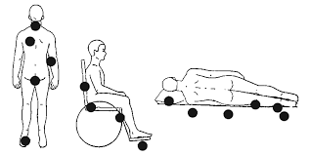
Notes:
Týpísk prófspurning: merkið helstu staði sem útsettir eru fyrir hættu þrýstingssára.
Prófspurning aþa þetta ÞARF sjúkraliði að vita

Slide 22
Skjólst sem er mjög hætt við þrýstingssárum
Sem búa við hreyfingarleysi
Eldra fólk
Of þungir einstaklingar
Mjög grannir einstaklingar
Með skerta tilfinningu í húð
Einstaklingar í dái
Einstaklingar sem nærast illa
Notes:
22
Skjólst. Sem hreyfa sig ekki neitt eða lítði, eru í hjólastól eða mikið rúmliggjandi.
Aldraðir; Húðin er þá slappari og teygjanleiki ekki eins mikill
Skert tilfinning vegna lömunar eða sykursýki
Einstaklingar í dái geta eðli málsins samkvæmt ekki hreyft sig.
Þeir sem nærast illa fá ekki nægilega mikið af próteini kolvetnum, fitu, vítamínm og steinefnum.
Skjólst. Með lélega blóðrás
Skjólst. Sem svitna mikið og hafa ekki stjórn á þvaglátum því rök húð er í meiri hættu en þurr húð
Lélegt almennt ástand,s..s næringarástand slæmt, vefjaþurrkur.....

Slide 23
Fyrirbygging legusára
Að halda húðinni heilli, hreinni og þurri
Að koma í veg fyrir þrýsting á húðina
Að stuðla að því að næringarástand sj. sé gott og vökvi sé nægur
Nota hjálpartæki, s.s. dýnur, gærur og fl.
Snúa sj. á 2-3 klst. fresti
Notes:
23
Forðast þarf að toga í skjólstæðing þegar honum er snúið eða hjálpað að setjast betur upp í rúmi eða stól. Nota hjálpartæki sem minnka þetta núningsviðnám eins og snúningslak og flutningstæki. Mikilvægt að stilla rúm og stól þannig að skjólst sígi ekki niður.
Góð umhirða húðar getur í komið í veg fyrir skaða vegna þrýstings. Sjá til þess að skjólstæðing sé þvegið oft og gæta þess að húð sé þurrkuð vel á eftir. Sérstaklega mikilvægt er hann svitnar mikið eða heldur ekki þvagi eða hægðum, húðumhirða stuðlar að eðlilegu rakastigi og mýkt húðar.
Passa þarf að hafa ekki of heitt og rakt í herbergi skjólst, ekki sé mylsna í rúmi, ekki séu þykkir saumar eða tölur á fatnaði, lak sé ekki krumpað því fellingar valda auknum þrýstingi, húð verði ekki fyrir klóri t.d. Af völdum bekken eða eigin nagla eða skartgripa! (ath gervineglur og skartgripir almennt BANNAÐIR í umönnunarstörfum)!!
Mikilvægt að létta á þrýstingi á þeim stöðum líkamns sem eru útsettir, þá er átt við þrýsting á húðina og vöðvana sé annað hvort minnkaður eða látinn hverfa í einhvern tíma. Gert með því að breyta um stellingu, leggjast á hlið frá því að liggja á baki, setja púða/kodda undir.
Mikilvægt að skjólst fái næringarríka fæðu, sem inniheldur prótein, kolvetni, fitu, vítamín og steinefni. Þá styrkjum við ónæmiskerfi líkamans og hæfileika frumnanna til að ná sér ef þær skaðast. Ef skjólstæðingur borðar mjög lítið og hreyfir sig ekki mikið þá þarf hann sérstaklega að huga að prótein-inntöku, gefa próteindrykki. Ef skjólst drekkur ekki verður húðin þurr og meiri hætta á að hún skaðist, hvetja til að drekka um einn og hálfan lítra af vökva á dag, mögulega þarf að halda að vökva og halda vökvaskrá.
Hjálpartæki eru útveguð af sjúkratryggingum og þá í gegnum sjúkraþjálfara/lækna/hjúkrunarfræðinga. Mikilvægt að læri að nota á réttan hátt.
Hvetja skjólst sem það geta til að hreyfa sig, skipta um stellingu í rúmi eða stól, útvega hjálpargögn eins og gálga, útbúa snúningsskema.

Slide 24
Snúnings-skema
Skjólstæðingur á ekki að liggja lengur en 3 tíma í senn í sömu stellingu til að koma í veg fyrir legusár
Snúa skjólst. reglulega og skrá
tíma/hvenær
í hvernig legu hann er settur
hver snúi (kvitta)
Notes:
Aðallega á hjúkrunarheimilum og sjúkrahúsum, mögulega í heimahúsum í líknandi meðferð.

Slide 25
Orsök þrýstingssára
Þrýstingi frá gifsi eða spelkum
Ósléttum sængurfötum eða fatnaði sem sjúklingurinn liggur á
Óvarlegri bekjugjöf (bekken)
Sj. liggur eða situr of lengi í sömu stellingu
Sj. getur ekki hreyft sig sjálfur í rúminu vegna skorts á hjálpartækjum s.s. gálga, eða er hræddur að hreyfa sig e. aðgerð
Notes:
25
Orsökin er fyrst og fremst þrýstingur sem orsakast þá af ofantöldu.
Sj. liggur of lengi á bekju (bekkeni)
Ekki er gætt varúðar þegar bekja er gefin eða tekin

Slide 26
Einkenni þrýstingssára
Eymsli og sársauki
Roði
Roði og þroti
Blaðra og sár
Djúpt sár og sýking
Notes:
26
Þrýstingssár geta myndast mjög hratt en fer eftir heilbrigðisástandi skjólst og viðbrögðum hjúkrunarfólks hve alvarleg þau eru. Nauðsynlegt að þekkja fyrstu einkenni þrýstingssára og vita hvernig þau þróast til að geta gert viðeigandi ráðstafanir í samstarf við umönnunaraðila.
Skjólstæ finna oft fyrir eymslum og sársauka þar sem þrýstingssárið er að myndast. Ef hann finnur ekki til á eðlilegan hátt t.d. Vegna lömunar, kvartar hann ekki um eymsli/sársauka. Þess vegna geta þrýstingssár verið orðin alvarleg ef ekki er vel fylgst með.
Húðin verður rauð þar sem þrýstingur er á henni. Húðin er kannski heil en ef þú þrýstir fingri á roðann fölnar hún í smá stund en verður síðan rauð aftur.
Ef um roða og þrota (bólga með eymslum) er að ræða og þú þrýstir fingri á roðann helst hann allan tímann. Húðin er einnig bólgin en ennþá heil. Skemmd hefur myndast undir húðinni vegna langvarandi skorts á súrefni og næringarefnum í frumur.
Það myndast sár og blaðra sem er full af vökva. Húðin getur skaddast og er ekki lengur heil ef blaðrar rofnar, en sárið er yfirborðssár.
Þegar þarna er komið við sögu hefur sárið dýpkað, það vessar mikið og nær alveg niður að vöðvum og jafnvel inn að beini. Vefurinn umhverfis deyr og verður svartur að lit (drep). Bakteríur eiga greiðan aðgang að sárinu og nær sýking auðveldlega fótfestu, sérlega mikilvægt passa uppá þvag og hægðir ef komið er sár á sacral svæði!
2. sj. Finnur ekki sársauka því taugaþræðir sem bera boð um sársauka hafa skaddast.
5. Dauður vefur er þurr og springur gjarnan og sárið opnast. Sár geta verið misdjúp og geta náð allt inn að þeim beinum sem eru undir vefnum (dæmi: sacrum).
6. Lyktar ílla vegna sýklagróðurs sem í því er og vegna niðurbrots dauða vefsins sem í því er.

Slide 27
Legusár - gráður
1. Einkennast af roða, bólgu og kemur vefjaþykknun, sáramyndun eða roði
2. Sár getur náð niður í húðfituna og það verða bólgubreytingar þar
3. Nær niður í vöðvann og getur skaðað og því fylgir bólga og vökvatap því þetta er það opið sár
4. Alvarleg vefjaskemmd, frumudauði, getur komið fram beinasýking
Notes:
27
4. Fer eftir staðsetningu sársins.

Slide 28
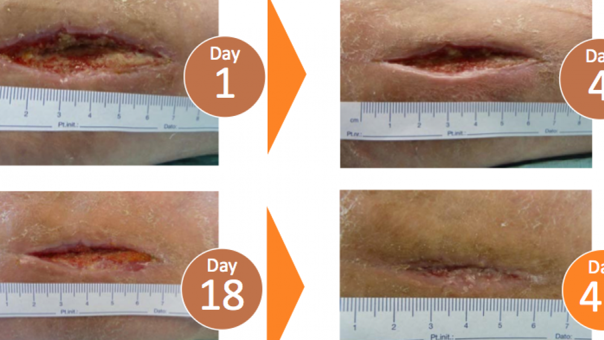
Notes:
Þrýstingssár í gróanda d. Um grunnt sár – tekur samt langan tíma.
Ef djúpt – getur tekið ár að gróa

Slide 29
Græðsla þrýstingssára
Meta stærð og lögun sárs
Nota nudd, böð, súrefni,
Hafa góða dýnu
Nota kodda og púða þar sem við á (halda t.d. hæl á lofti
Nota vatn í hanska t.d. undir ökkla
Notes:
29
Það er erfitt að græða legusár en hægt
d. Um Uppsali – gífurleg vinna, kostnaður og óþægindi fyrir skjólstæðinga

Slide 30
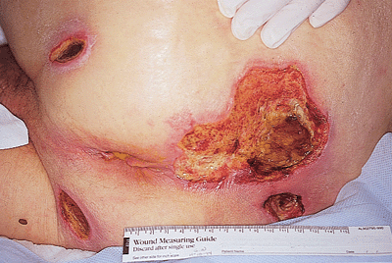
Sár
Notes:
sacral

Slide 31
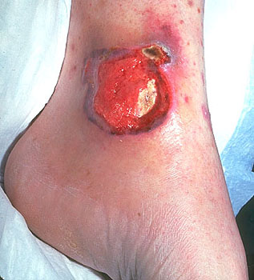
Þrýstingssár
Notes:
ökkli

Slide 32
https://www.youtube.com/watch?v=MDtPik1UE6k
Útskýringar á legusárum og stigun (með myndum)
https://www.youtube.com/watch?v=r7vtnA6HRLQ
Fín útskýring á stigun legusára með greipaldin
https://www.youtube.com/watch?v=C189XsIyZk4
Notes:
Vara við að myndirnar eru ekki fallegar en byrjum á appelsínu vídjói sem er í miðjunni

Slide 33
Spurningabankinn
Hver er tilgangur húðhirðingar og hvað gerir góð húðhirðing fyrir fólk?
Hvað þarf að OBSA varðandi húð í aðhlynningu?(nefnið fimm atriði)
Hvar getur helst myndast sveppasýking í húð?
Hvernig er best að fyrirbyggja að fólk fái legusár?
Hver eru 4 stig legusára?
Hvar myndast legusár helst?
Hverjir eru helst í áhættuhópi fyrir legusárum?
Hver geta verið einkenni byrjandi legusára?
Af hverju koma legusár?
Hvernig getur húðin orðið hjá einstaklingi sem er með lifrarbilun á einhverju stigi?

